Slide 1
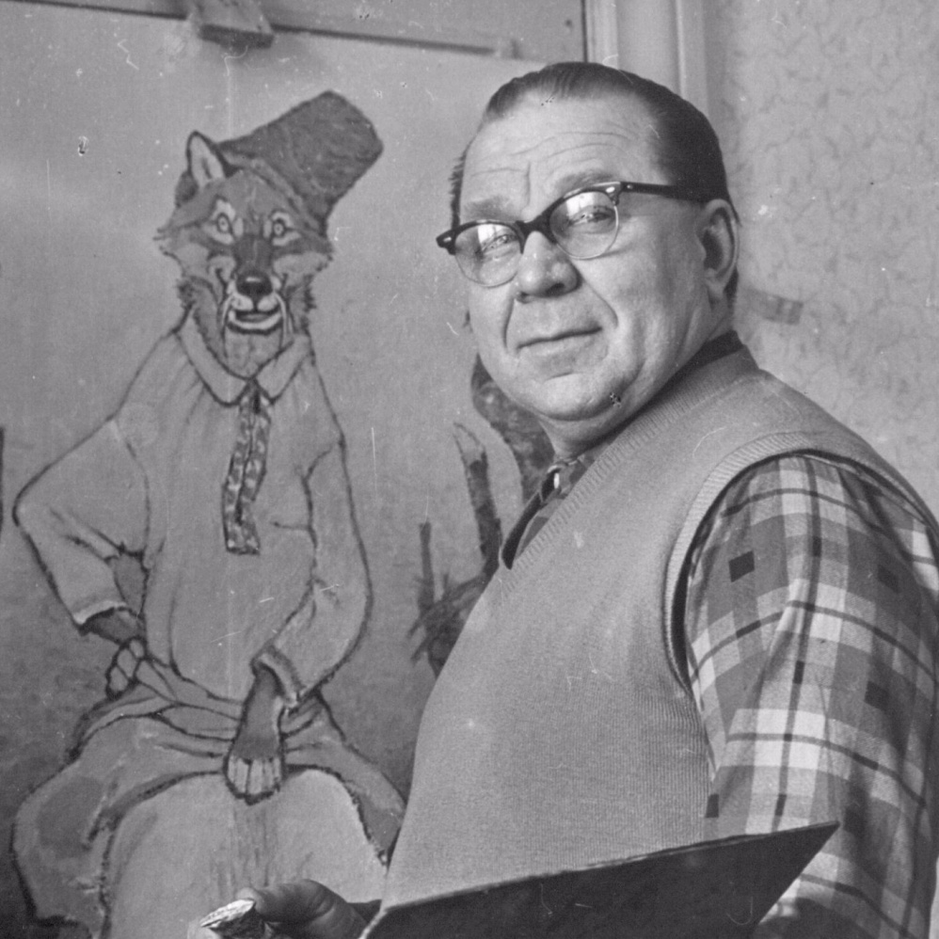
Картины Рачева Е.М. Иллюстрации к русским сказкам

Slide 2

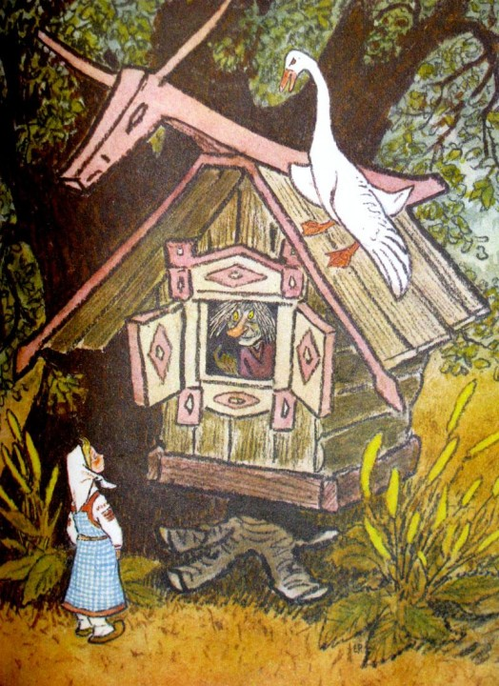
Евгений Михайлович Рачев - заслуженный деятель искусств РСФСР, замечательный советский художник-анималист. Известен многочисленными работами в книжной графике, а основная деятельность - иллюстрации к русским сказкам.
Заголовк
Вставить текст
Вставить текст
Вставиьтекст

Slide 3
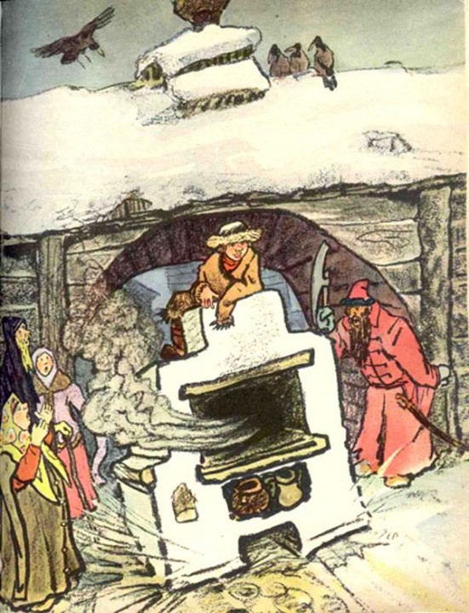
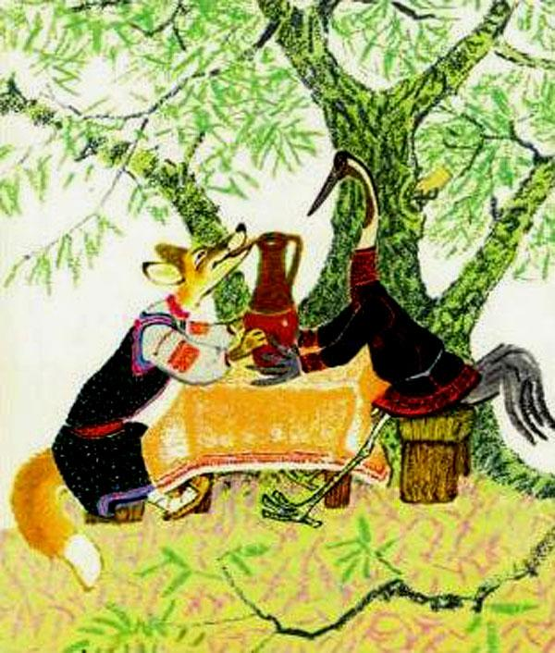
Родился известный художник в 1906 году в городе Томске, окончил Кубанский художественный техникум, учился в Киевском художественном институте. С 1930 года начал карьеру художника-иллюстратора.

Slide 4
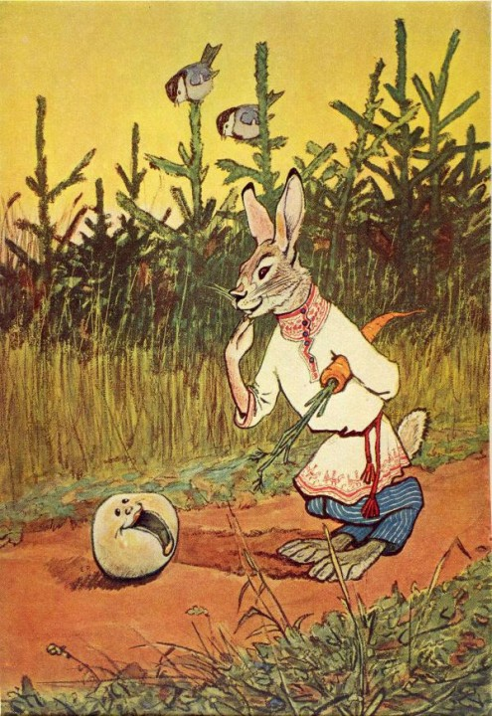
Картины Рачева к русским сказкам и басням стали его призванием. Особенно близки художнику такие произведения, где единственными персонажами выступают животные.

Slide 5
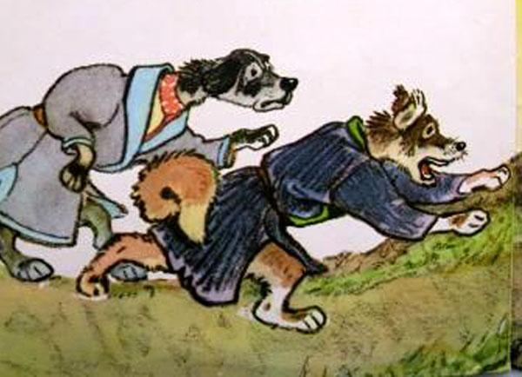
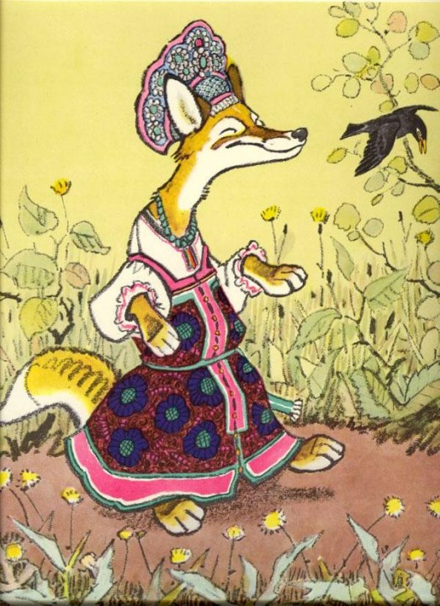
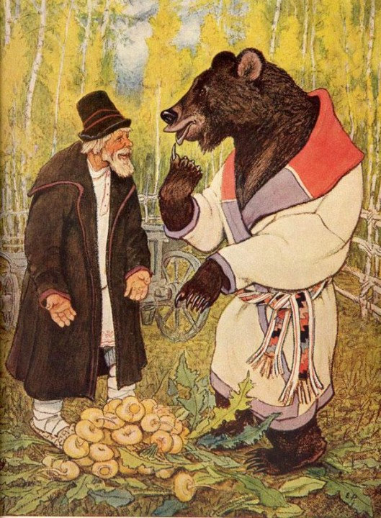
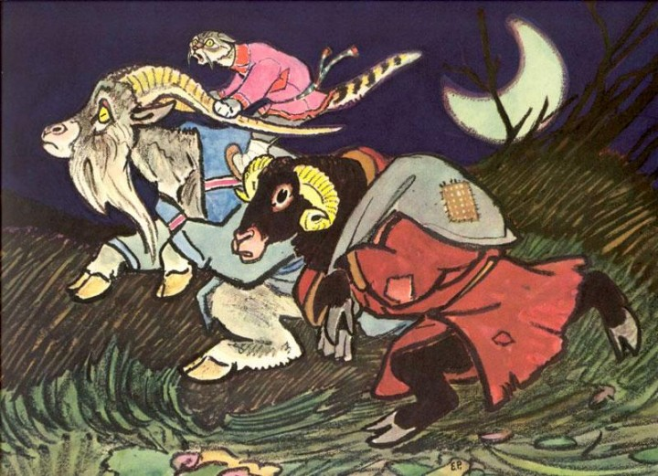
Рачев исследовал повадки животных, умел тонко показать их качества. В его иллюстрациях к русским сказкам животные с чертами характера, присущих людям. Звери Рачева одеты в костюмы, их окружают предметы повседневного обихода и обстановки.

Slide 6
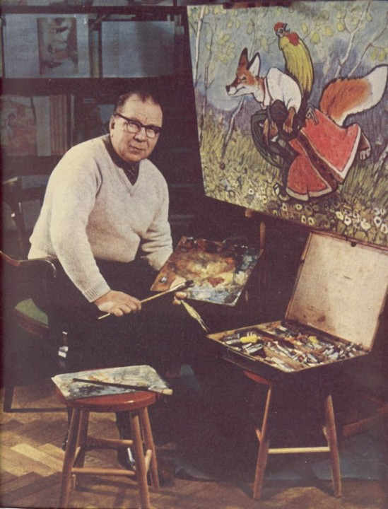
К сожалению, герои современных детей - супермены, терминаторы и человеки-пауки - не научат тому, чему учили русские сказки, а в особенности с иллюстрациями такого замечательного художника, как Евгений Михайлович Рачев.

Slide 7
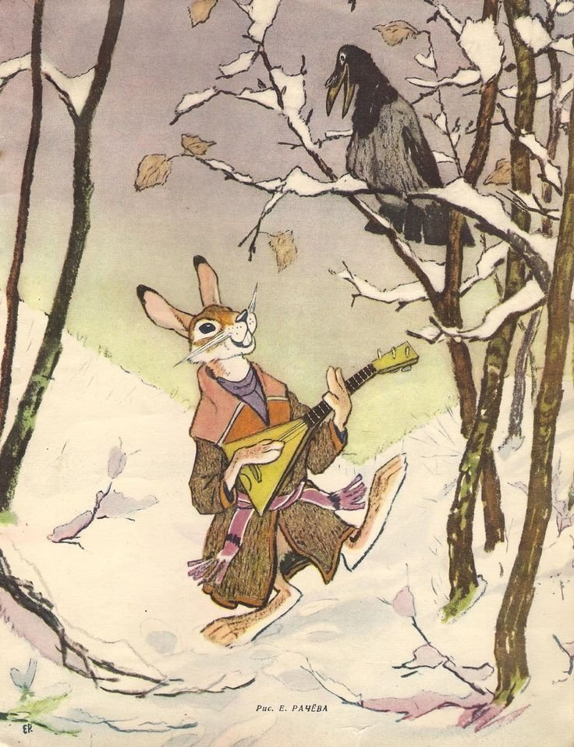
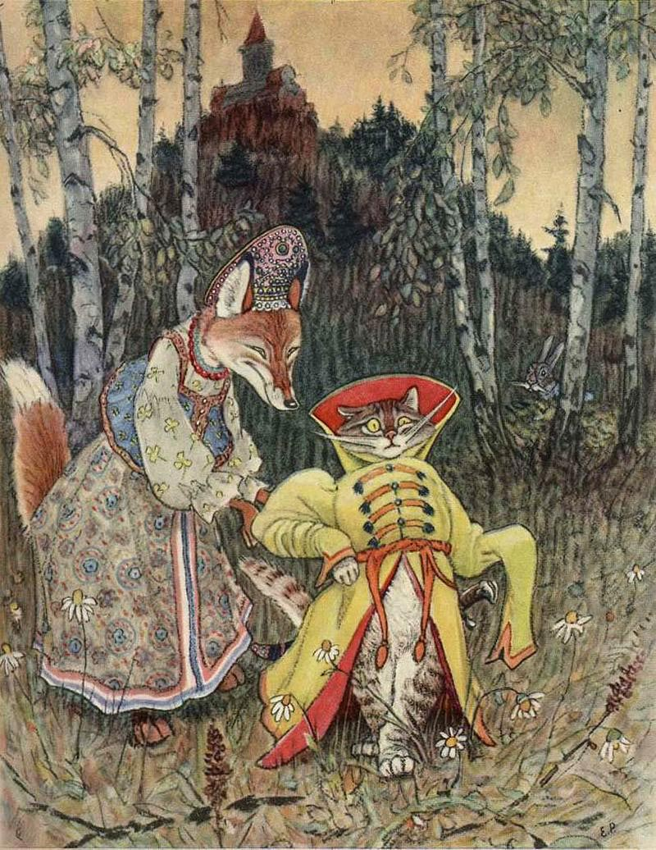

Slide 8
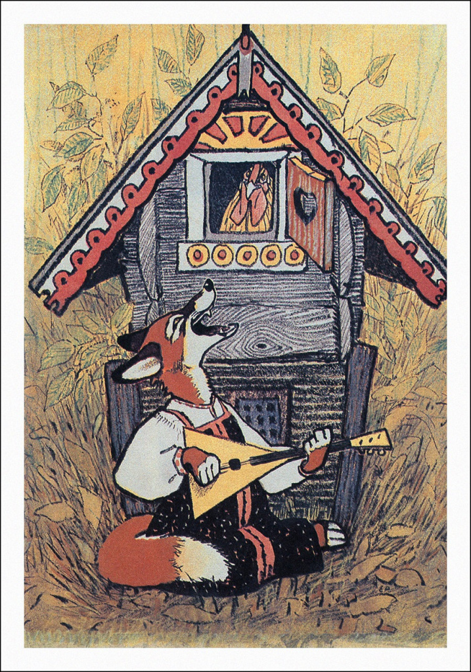
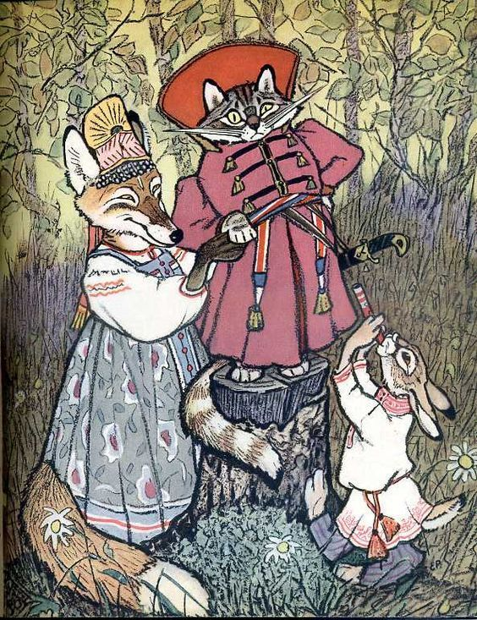

Slide 9
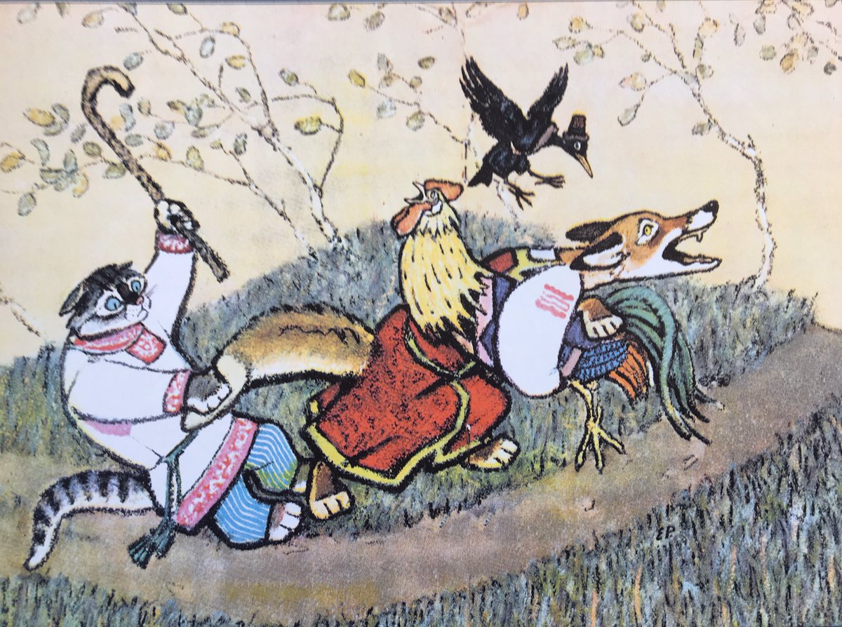
Спасибо за внимание!

